Slide 1
PCIE协议-Capability

Slide 2
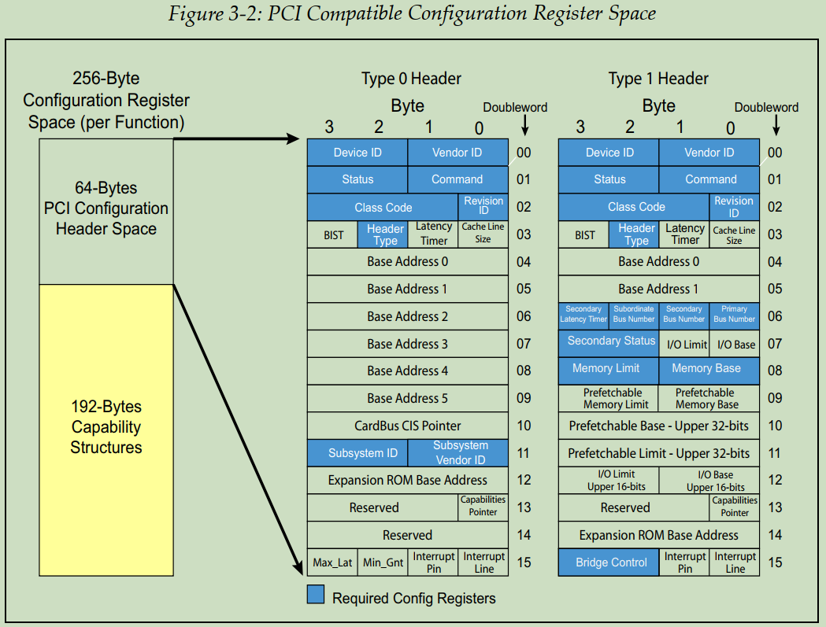

Slide 3
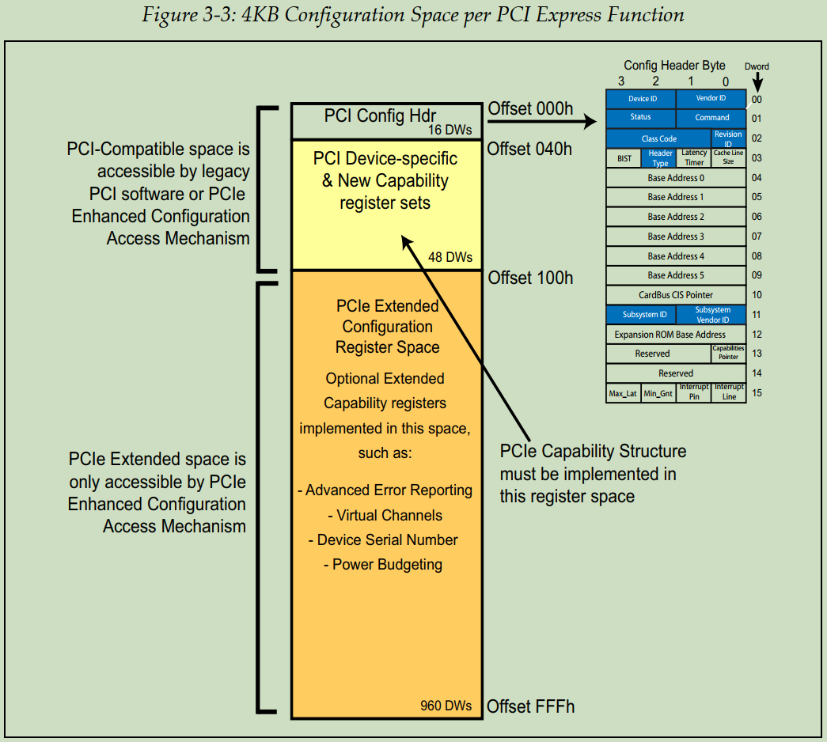

Slide 4
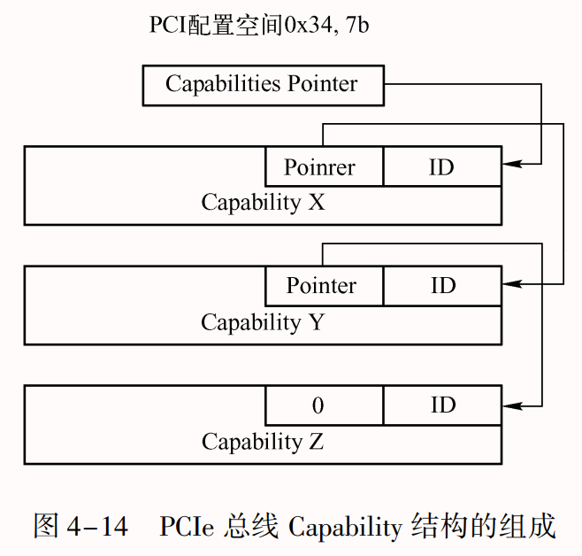
PCI 总线的基本配置空间中， 包含一个 Capabilities Pointer 寄存器， 该寄存器存放 Capabilities 结构链表的头指针。在一个 PCIe 设备中， 可能含有多个 Capability 结构， 这些寄存器组成一个链表。其中每一个 Capability 结构都有唯一的 ID 号， 每一个 Capability 寄存器都有一个指针，这个指针指向下一个 Capability 结构， 从而组成一个单向链表结构， 这个链表的最后一个Capability 结构的指针为 0。
Notes:
一个 PCIe 设备可以包含多个 Capability 结构， 包括与电源管理相关、 与 PCIe 总线相关的结构、 与中断请求相关的 Capability 结构、 PCIe Capability 结构和 PCIe 扩展的 Capability 结构。在PCIe 总线规范中， 定义了较多的 Capability 结构， 这些结构适用于不同的应用场合。在一个指定的PCIE设备中，不一定支持所有的capability结构，系统软件程序员也不需要完全掌握PCIE总线规范定义的这些capability结构。

Slide 5
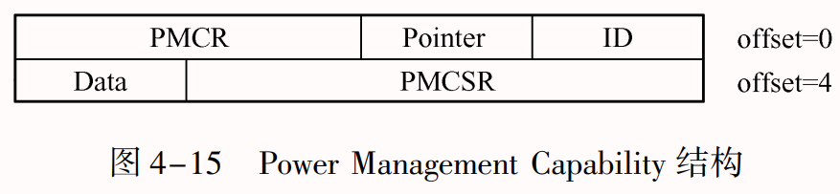
Power Management Capability结构
PCIe 总线使用的软件电源管理机制与 PCI PM （Power Management） 兼容。 而 PCI 总线的电源管理机制需要使用 Power Management Capability 结构， 该结构由一些和 PCI / PCI⁃X 和PCIe 总线的电源管理相关的寄存器组成， 包括 PMCR （Power Management Capabilities Regis⁃ ter） 和 PMCSR （Power Management Control and Status Register）
Capability ID 字段记载 Power Management Capability 结构的 ID 号， 其值为 0x01。

Slide 6
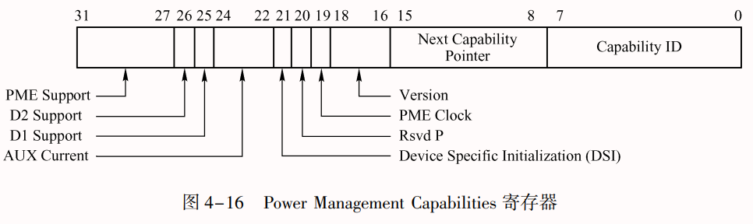
PMCR 寄存器由 16 位组成， 其中所有位和字段都是只读的。 该寄存器的主要目的是记录当前 PCIe 设备的物理属性， 系统软件需要从 PMCR 寄存器中获得当前 PCIe 设备的信息后， 才能对 PMCSR 寄存器进行修改。 PMCR 寄存器在 Power Management Capability 结构的第 3 ～ 2 字节中。
● Version 字段只读， 记录 Power Management Capability 结构的版本号。
● PME Clock 位只读， 该位没有被 PCIe 总线使用㊀， 硬件逻辑必须将其接为 0。 PCI 设备可以使用 PME#信号通知设备改变电源状态， 在 PCI 总线中， 如果 PME#信号需要使用时钟 （PCI Clock） 时， 该位为 1； 否则该位为 0。 PCI 设备改变电源状态时， 将PME#信号置为有效， 向处理器系统提交请求。 系统软件将这个请求处理完毕后， 将通知这个 PCI 设备， 之后该 PCI 设备将 PME#信号置为无效。
㊀ PCIe 总线使用消息报文 （PME Message） 进行电源管理， PCIe 设备不支持 PME#信号。
● RsvdP 字段为系统保留字段。
● DSI （Device Specific Initialization） 位只读。 某些 PCIe 设备在上电时处于某种工作模式， 之后可以通过重新配置运行在其他工作模式中， 此时该设备需要使用 DSI 位表示该设备可以使用自定义的电源工作方式。
● AUX （ Auxiliary device） Current 字段只读， 表示 PCIe 设备需要使用辅助电源的电流强度。 PCIe 设备需要使用两种电源， 一个是主电源 Vcc， 另一个是辅助电源Vaux。 当 PCIe 设备进入某种节能状态时， 主电源将停止供电， 而辅助电源需要继续供电。 该字段记录 Vaux使用的电流强度， 其最大值为 375 mA， 最小值为 0， 即
不使用 Vaux。
● D2 和 D1 位只读。 D2 位为 1 表示 PCIe 设备支持 D2 状态； D1 位为 1 表示 PCIe 设备支持 D1 状态。 PCI PM 机制规定 PCIe 设备可以支持四种状态， 分别为 D0 ～ D3 状态。PCIe 设备处于 D0 状态时的功耗最高， 处于 D3 状态时最低。 多数支持电源管理的PCIe 设备仅支持 D0 状态和 D3 状态， 而 D1 和 D2 状态可选
● PME Support 字段只读， 存放 PCIe 设备支持的电源状态。 第 27 位为 1 时， 表示 PCIe设备处于 D0 状态时， 可以发送 PME 消息； 第 28 位为 1 时， 表示 PCIe 设备处于 D1状态时， 可以发送 PME 消息； 第 29 位为 1 时， 表示 PCIe 设备处于 D2 状态时可以发送 PME 消息； 第 30 位为 1 时， 表示 PCIe 设备处于 D3hot状态时可以发送 PME 消息；第 31 位为 1 时， 表示 PCIe 设备处于 D3cold状态时可以发送 PME 消息。

Slide 7
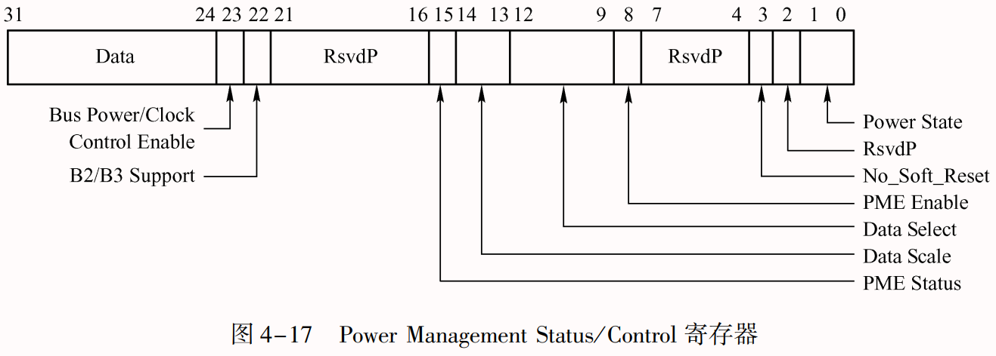
系统软件可以通过操作 PMCSR 寄存器， 完成 PCIe 设备电源状态的迁移。

Slide 8
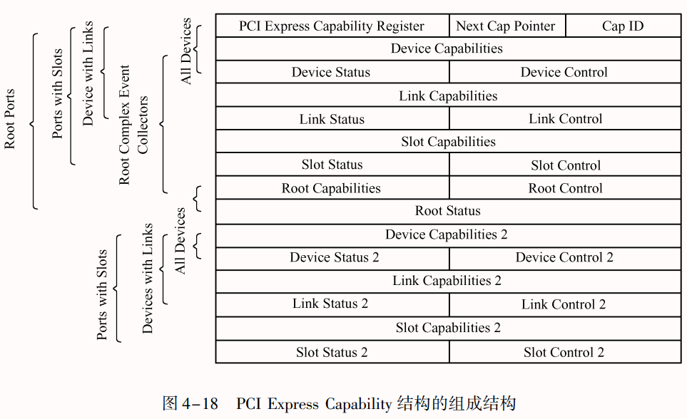
PCIE Capability结构
PCI Express Capability 结构存放一些和 PCIe 总线相关的信息， 包括 PCIe 链路和插槽的信息。 有些 PCIe 设备不一定实现了 PCI Express Capability 结构中的所有寄存器， 或者并没有提供这些配置寄存器供系统软件访问。
Cap ID 字段为 PCI Expresss Capability 结构使用的 ID 号， 其值为 0x10。 而 Next Capability 字段存放下一个 Capability 寄存器的地址。 PCI Express Capability 结构由 PCI Express Capability、 Device Capability、Device Control、 Device Status、 Link Capabilities、 Link Status、 Link Control、 Slot Capabilities 和Slot Status 等一系列寄存器组成。

Slide 9
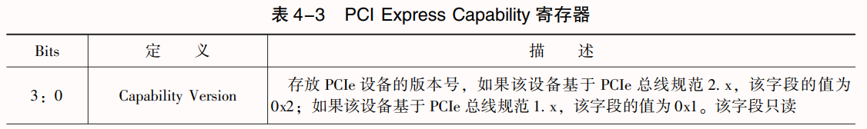
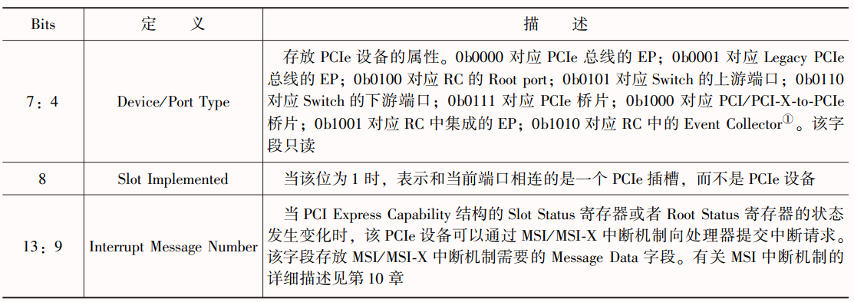
Event Collector 是 RC 集成的一个功能部件， 进行错误检查和处理 PME 消息， 该部件可选
PCI Express Capability 寄存器存放与 PCIe 设备相关的一些参数， 包括版本号信息、 端口描述， 当前 PCIe 链路是与 PCIe 插槽直接连接还是作为内置的 PCIe 设备等一系列信息。

Slide 12
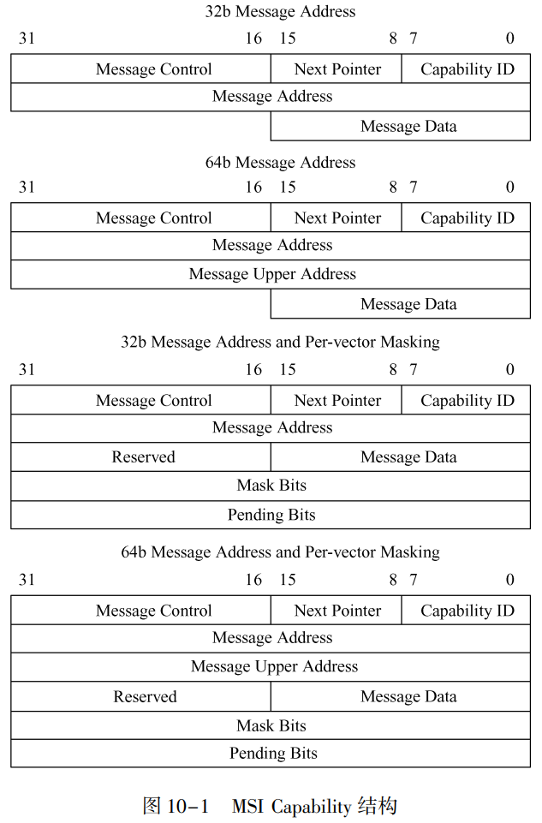
MSI Capability结构
MSI Capability 结构共有四种组成方式， 分别是 32 和 64 位的 Message 结构， 32 位和 64位带中断 Masking 的结构。 MSI 报文可以使用 32 位地址或者 64 位地址， 而且可以使用Masking 机制使能或者禁止某个中断源。
● Capability ID 字段记载 MSI Capability 结构的 ID 号， 其值为 0x05。 在 PCIe 设备中， 每一个 Capability 结构都有唯一的 ID 号。
● Next Pointer 字段存放下一个 Capability 结构的地址。
● Message Control 字段。 该字段存放当前 PCIe 设备使用 MSI 机制进行中断请求的状态与控制信息。
● Message Address 字段。 当 MSI Enable 位有效时， 该字段存放 MSI 存储器写事务的目的
地址的低 32 位。 该字段的 31∶ 2 字段有效， 系统软件可以对该字段进行读写操作； 该
字段的第 1 ～ 0 位为 0。
● Message Upper Address 字段。 如果 64 bit Address Capable 位有效， 该字段存放 MSI 存储器写事务的目的地址的高 32 位。
● Message Data 字段， 该字段可读写。 当 MSI Enable 位有效时， 该字段存放 MSI 报文使用的数据。 该字段保存的数值与处理器系统相关， 在 PCIe 设备进行初始化时， 处理器将初始化该字段， 而且不同的处理器填写该字段的规则并不相同。 如果 Multiple Message Enable 字段不为 0b000 时 （即该设备支持多个中断请求时）， PCIe 设备可以通过改变 Message Data 字段的低位数据发送不同的中断请求。
● Mask Bits 字段。 PCIe 总线规定当一个设备使用 MSI 中断机制时， 最多可以使用 32 个中断向量， 从而一个设备最多可以发送 32 种中断请求。 Mask Bits 字段由 32 位组成，其中每一位对应一种中断请求。 当相应位为 1 时表示对应的中断请求被屏蔽， 为 0 时表示允许该中断请求。 系统软件可读写该字段， 系统初始化时该字段为全 0， 表示允许所有中断请求。 该字段和 Pending Bits 字段对于 MSI 中断机制是可选字段， 但是PCIe 总线规范强烈建议所有 PCIe 设备支持这两个字段。
● Pending Bits 字段。 该字段对于系统软件是只读位， PCIe 设备内部逻辑可以改变该字段的值。 该字段由 32 位组成， 并与 PCIe 设备使用的 MSI 中断一一对应。 该字段需与 Mask Bits 字段联合使用。
Notes:
当 Mask Bits 字段的相应位为 1 时， 如果 PCIe 设备需要发送对应的中断请求， Pending Bits 字段的对应位将被 PCIe 设备的内部逻辑置 1， 此时 PCIe 设备并不会使用 MSI 报文向中断控制器提交中断请求； 当系统软件将 Mask Bits 字段的相应位从 1 改写为 0 时， PCIe 设备将发送 MSI 报文向处理器提交中断请求， 同时将 Pending Bit 字段的对应位清零。 在设备驱动程序的开发中， 有时需要联合使用 Mask Bits 和 Pending Bits 字段防止处理器丢弃中断请求

Slide 13
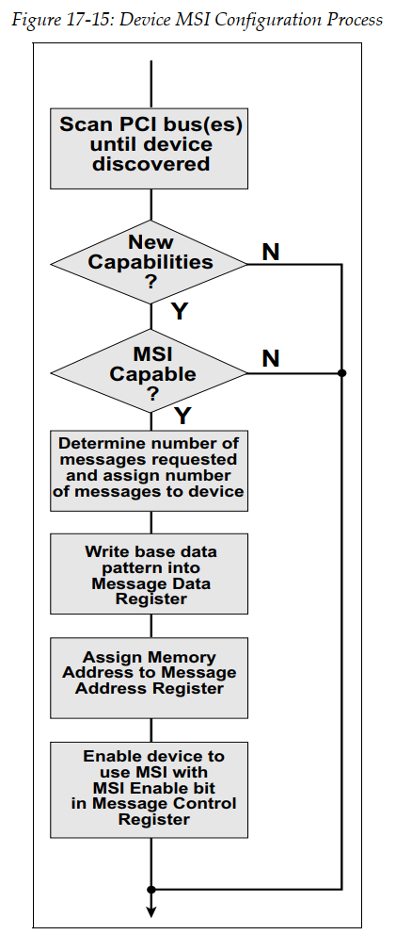
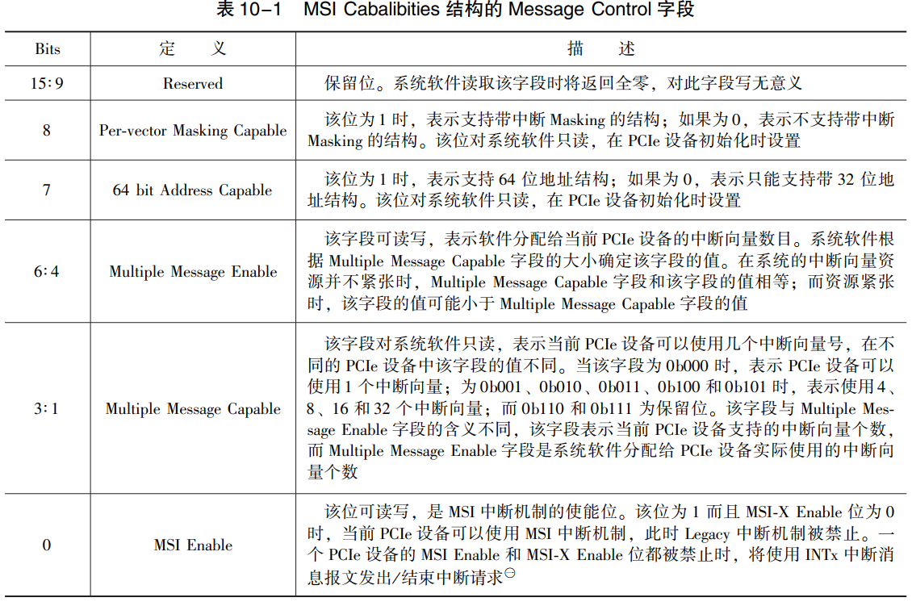

Slide 14
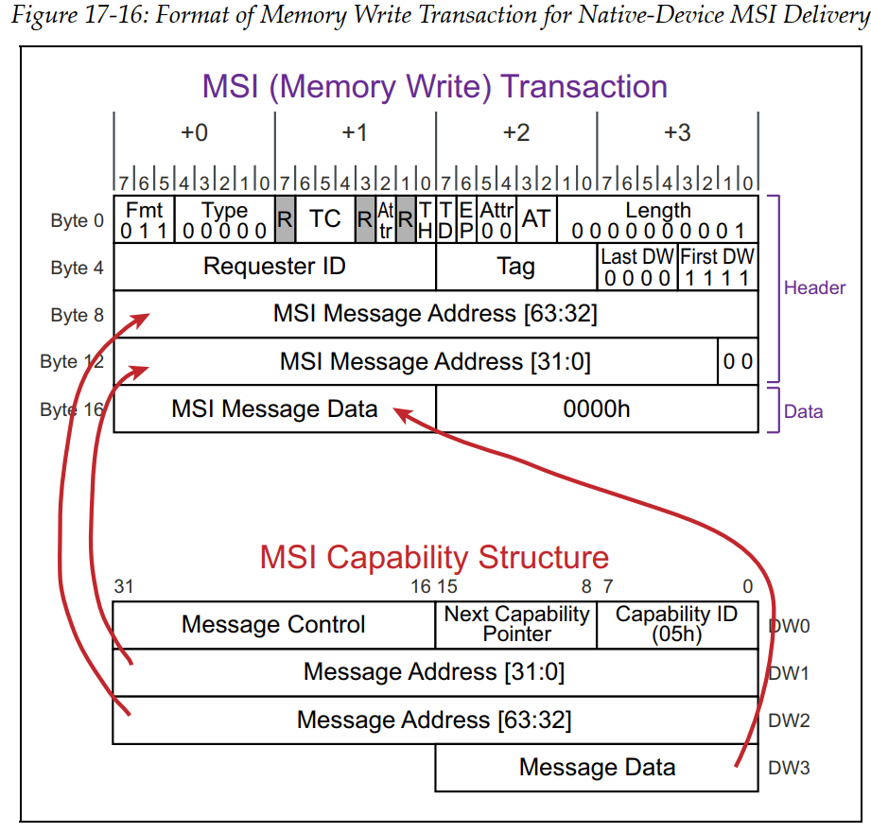
MSI报文
MSI上报中断以memory write报文的形式。
发送到GIC去写GIC的ITS GITS_TRANSLATOR寄存器来产生中断通知到CPU
MSI Message Data作为event id
Device id作为随路信号传输给GIC ITS

Slide 15
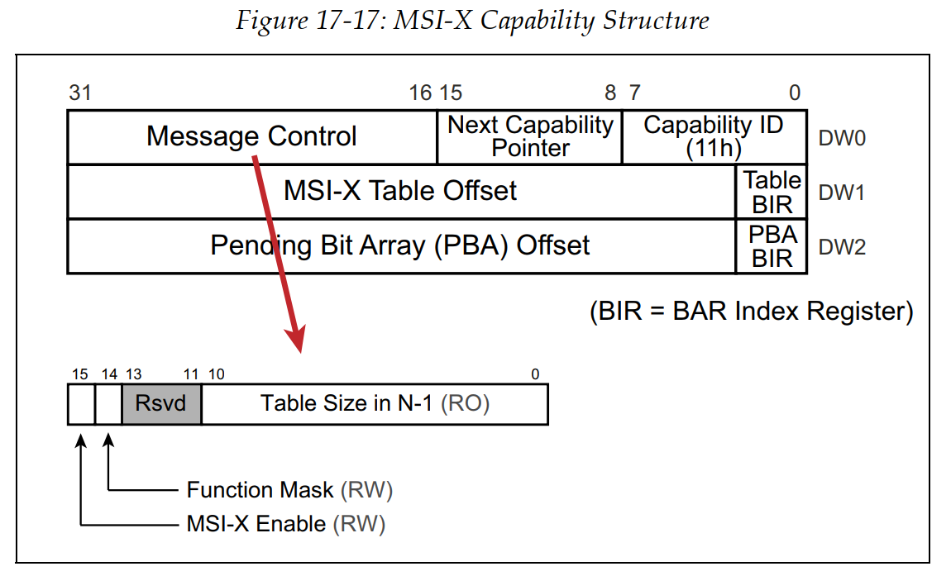
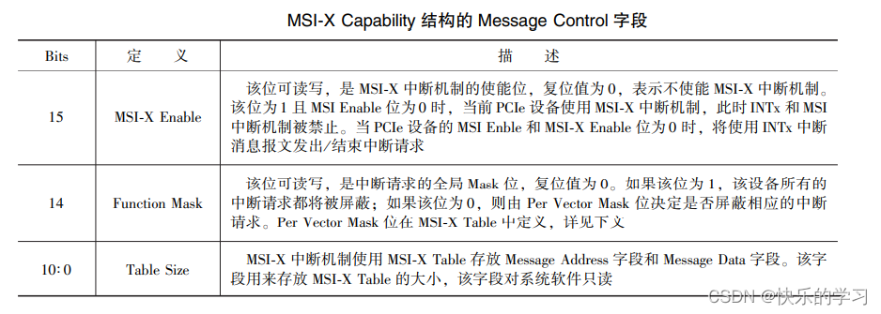
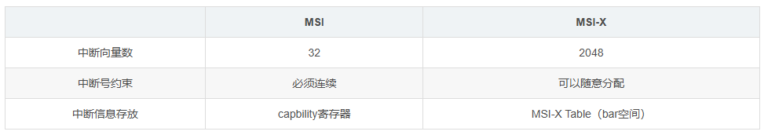
MSIX
MSIX跟MSI的差异是MSIX的table放在BAR空间里，由Table BIR和PBA BIR指定。Index是指向的BAR-index

Slide 16
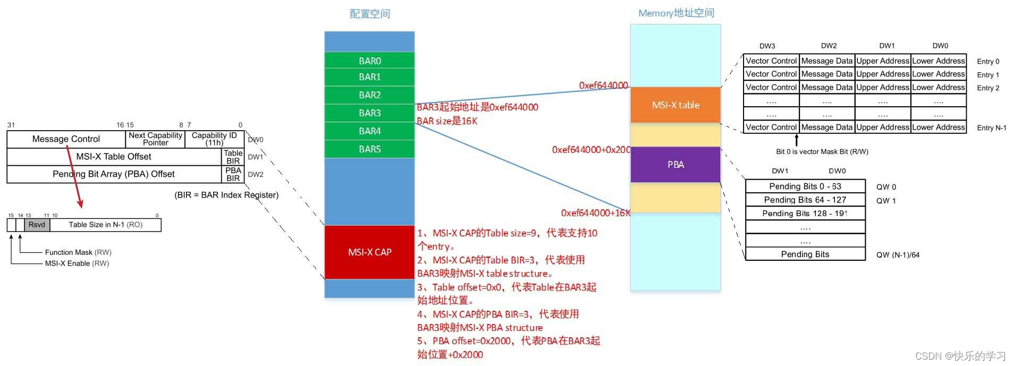

Slide 18
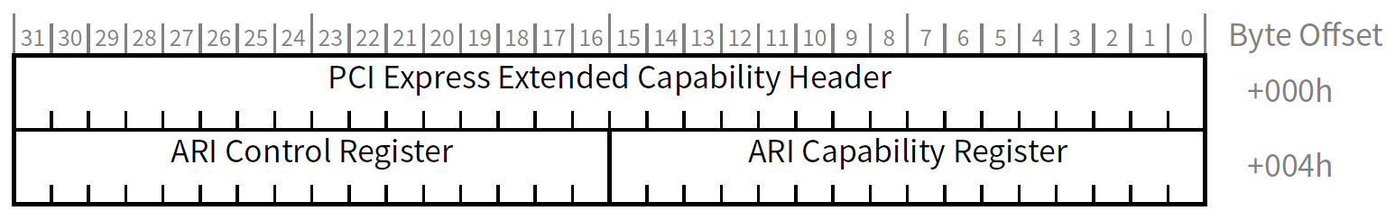
ARI Capability结构
ARI: Alternative Routing-ID Interpretation
可替换的Routing ID，意味着这是一种要把Routing ID的部分或全部替换掉的机制。通常来讲，Requester ID和Comleter ID等Routing ID由Bus Number, Device Number, Function Number (BDF) 3个字段组成，其中Bus Number 8-bit，Device Number 5-bit，Function Number 3-bit，一共16-bit。即最多支持256个Bus、32个Device及8个Function。由于PCIe采用端到端的传输方式，每一个链路仅挂载一个设备，Device数量为1，Device Number恒为0，采用5-bit宽的Device Number没有意义；此外3-bit Function Number最高支持8个Function，对有多个VM的SR-IOV系统而言，8个Function稍显不足。
基于以上原因，从PCIe Gen3开始提供一种ARI机制，取消了Device Number字段，合并到Function Number字段中，这样Routing ID便变成了8-bit Bus Number + 8-bit Function Number的格式，最多支持的Bus数量不变，支持的Function数量增大到256个。
具备ARI能力的PCIe设备需实现ARI扩展能力结构。ARI扩展能力结构如下图图1所示，有ARI扩展能力头标、ARI控制寄存器、ARI能力寄存器三部分。以下ARI扩展能力结构仅适用于Device，不适用于RP、Switch下行端口、RCiEP、RC事件收集器等。

Slide 19
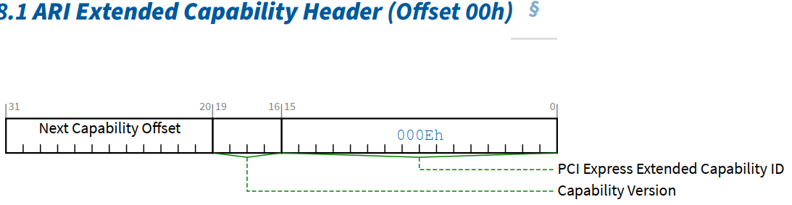
ARI Extend Capability Header: ARI扩展能力头，用于指示该设备具备ARI能力、ARI能力版本以及下一能力偏移

Slide 20
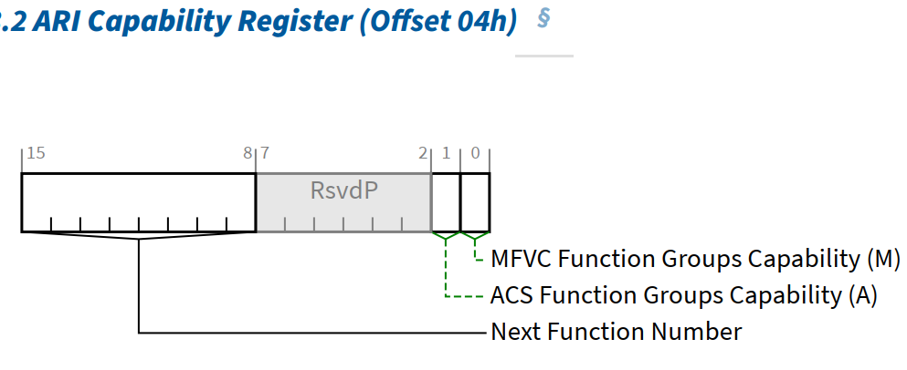
ARI Capability寄存器：ARI能力寄存器
MFVC(multi-function VC) Function Groups capability用以指示具备MFVC能力的ARI设备是否支持Function Group粒度的仲裁
ACS Function Groups capability用以指示具备ACS P2P出口控制的ARI设备是否支持Function Group粒度的访问。
这两个字段引用与Function0,其余Function该字段置零。
Next Function Number用以指示该Device中的下一Function Number。若没有则置零

Slide 21
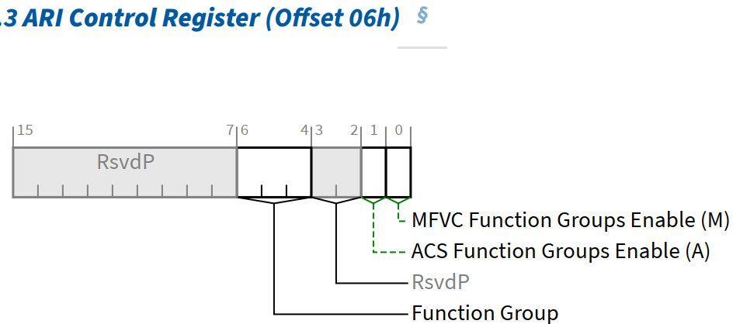
ARI Control Register: ARI控制寄存器，用以开启MFVS Function Group capability及ACS Function Groups capability。
Fcuntion Group字段用以指示当前Function所属的Function Group Number

Slide 22
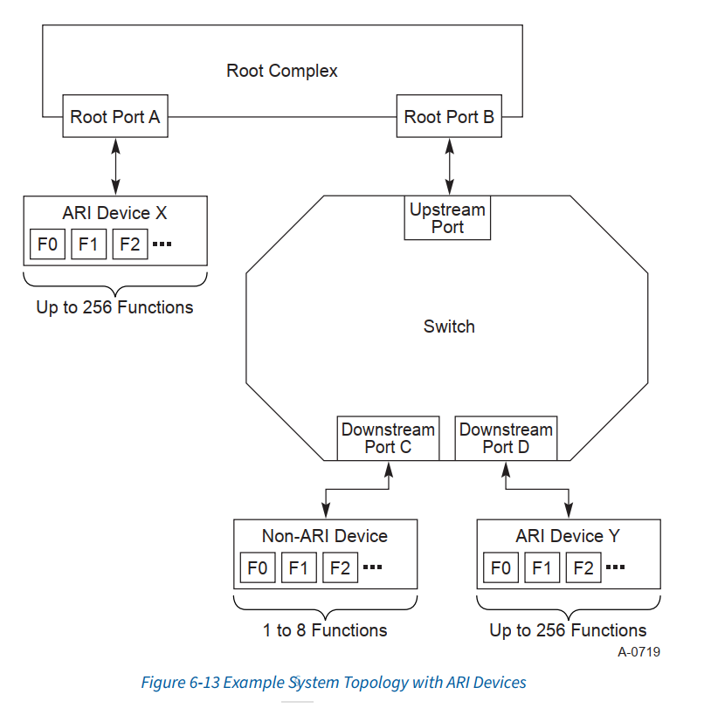
ARI设备拓扑

